Slide 1
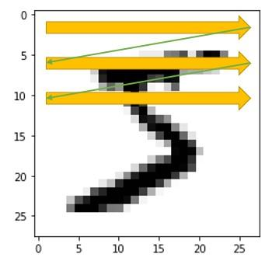
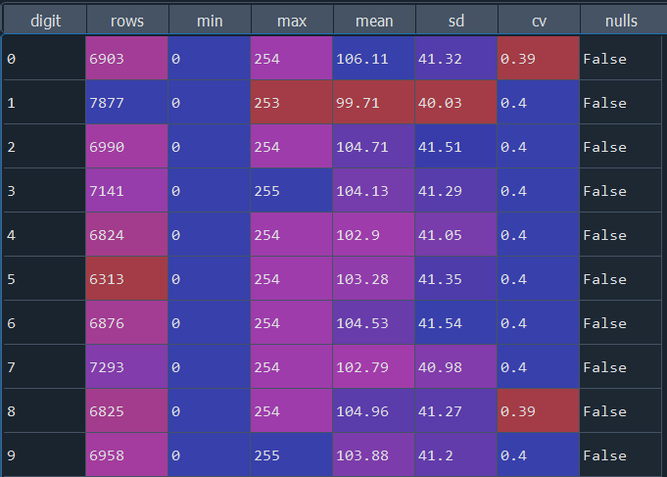
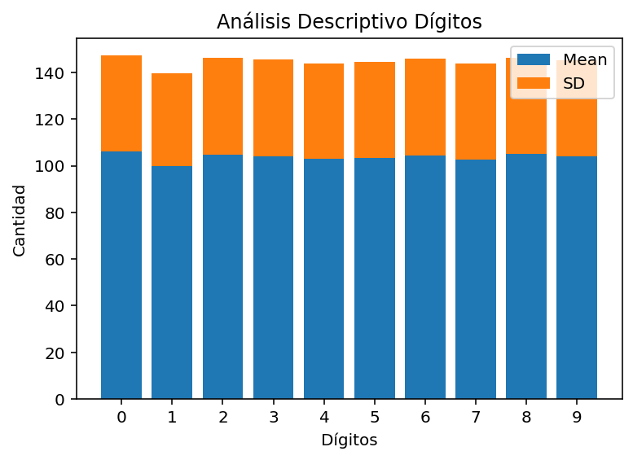
Fig. 1: Distribución de píxeles
Fig 2: Análisis descriptivo de DF “X”
Fig 3: Análisis descriptivo de dígitos

Slide 2
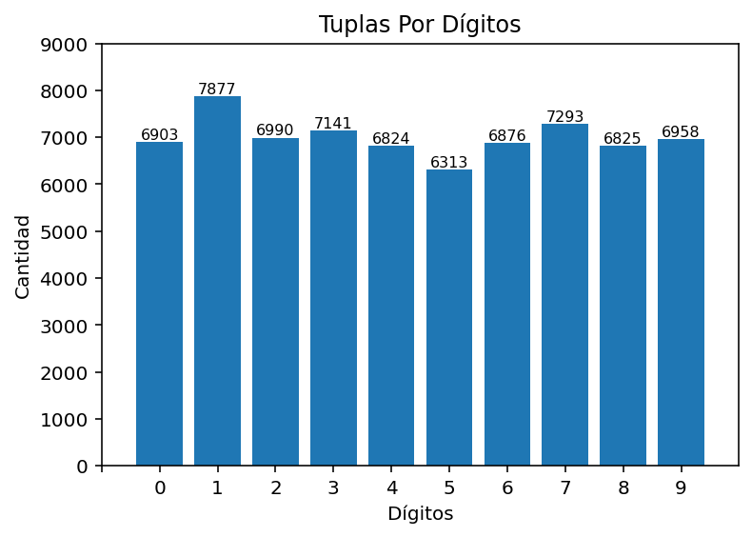
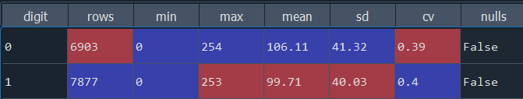
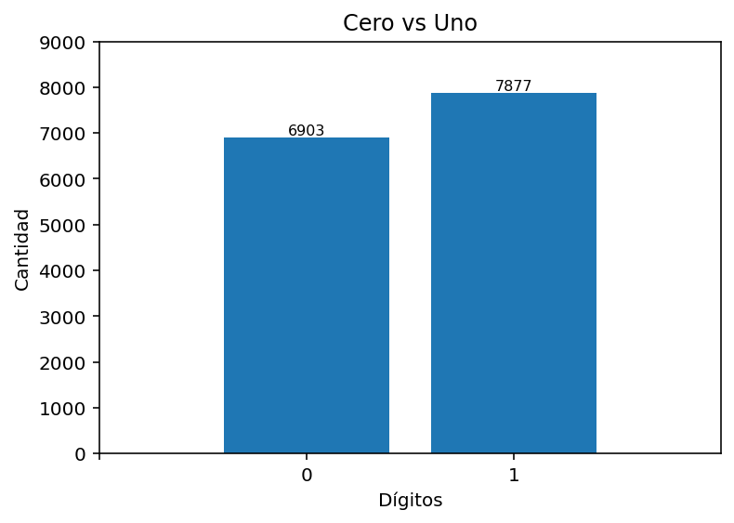
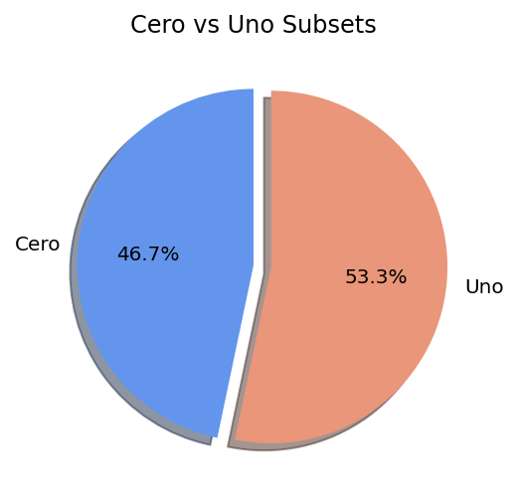
Figura 7: Análisis descriptivo, cero y uno
Figura 4: Cantidad de tuplas por dígitos
Fig 13: Balance ceros y uno
Fig. 14: Proporción ceros y uno

Slide 3
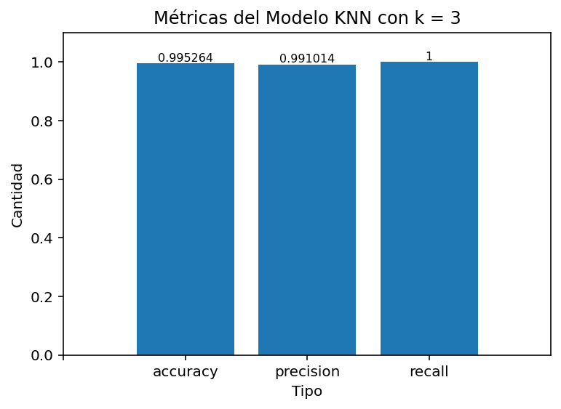
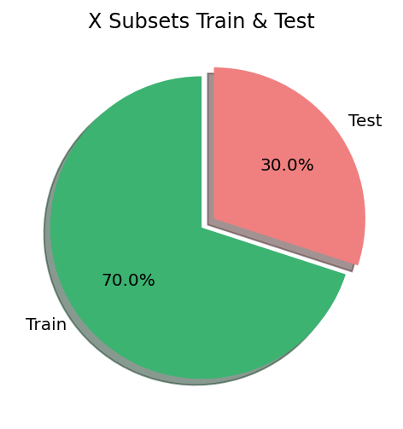
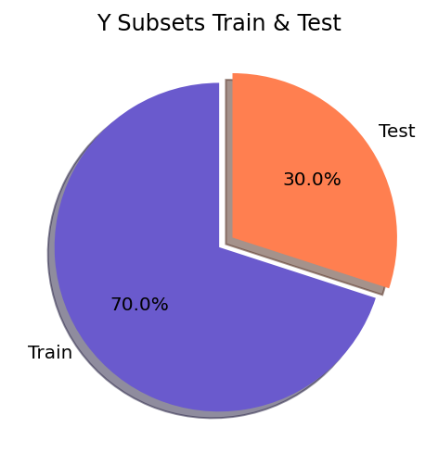
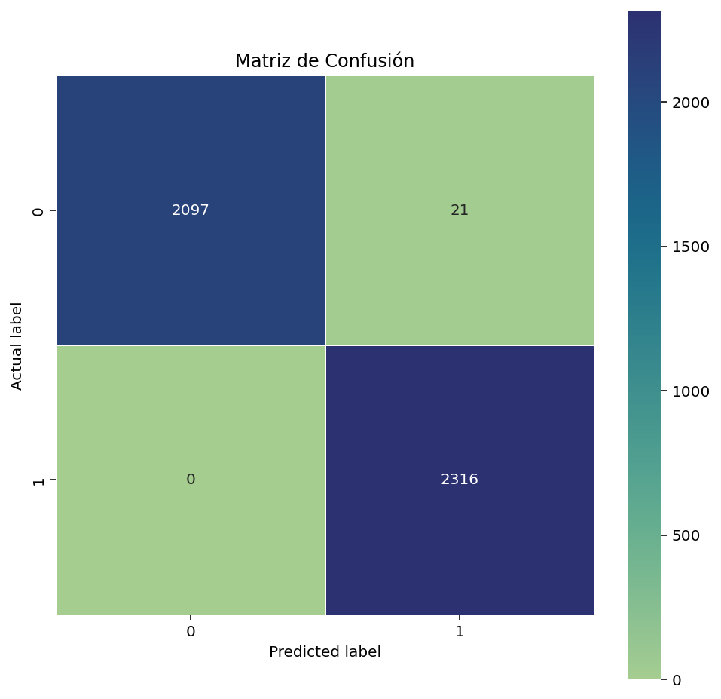
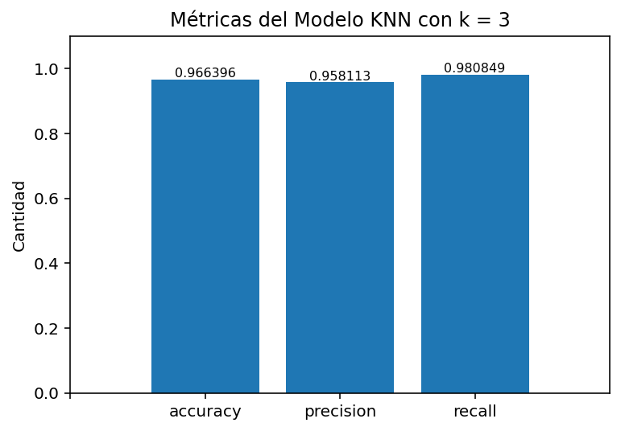
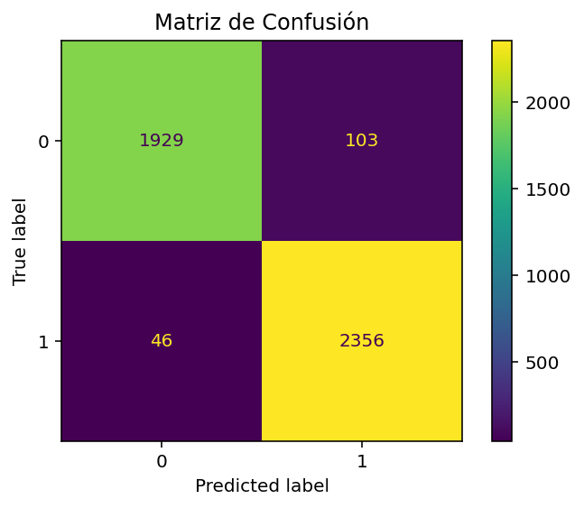
Fig 17: Métricas KNN Model
Fig 15: X Subsets Train & Test
Fig 16: : Y Subsets Train & Test
Fig. 18: Matriz de Confusión
Fig 21: Métricas KNN Model k = 3 atributos = 10
Fig 22: KNN Model k = 3 atributos = 10

Slide 4
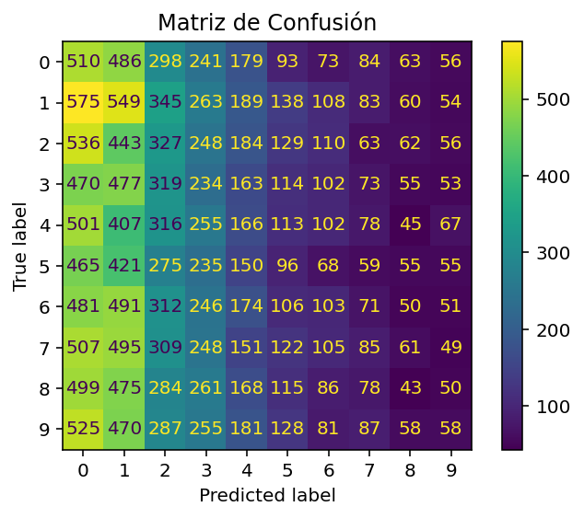
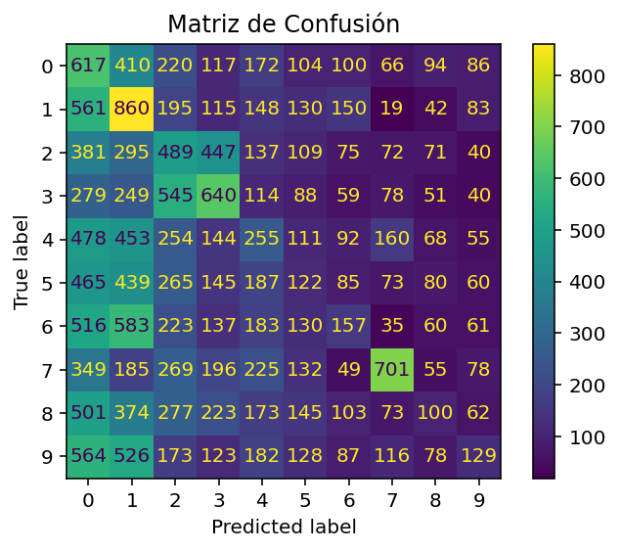
Fig. 23: Matriz de Confusión 3 atributos
Fig. 24: Matriz de Confusión 10 atributos

Slide 5
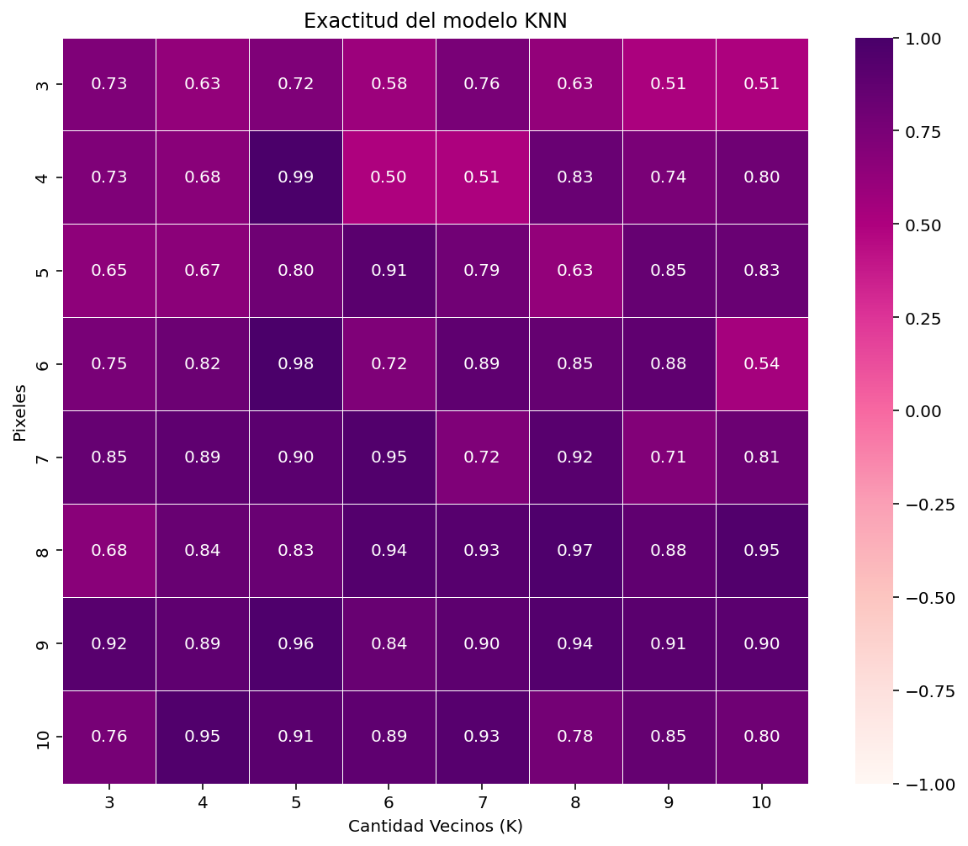
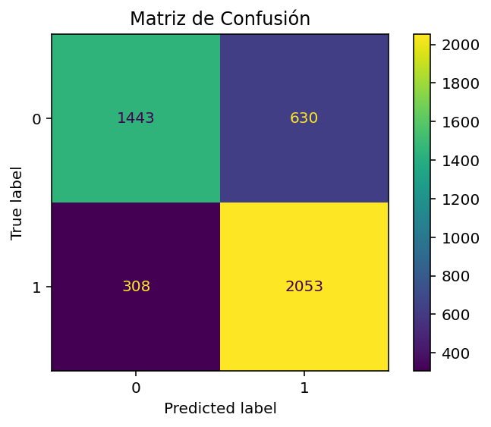

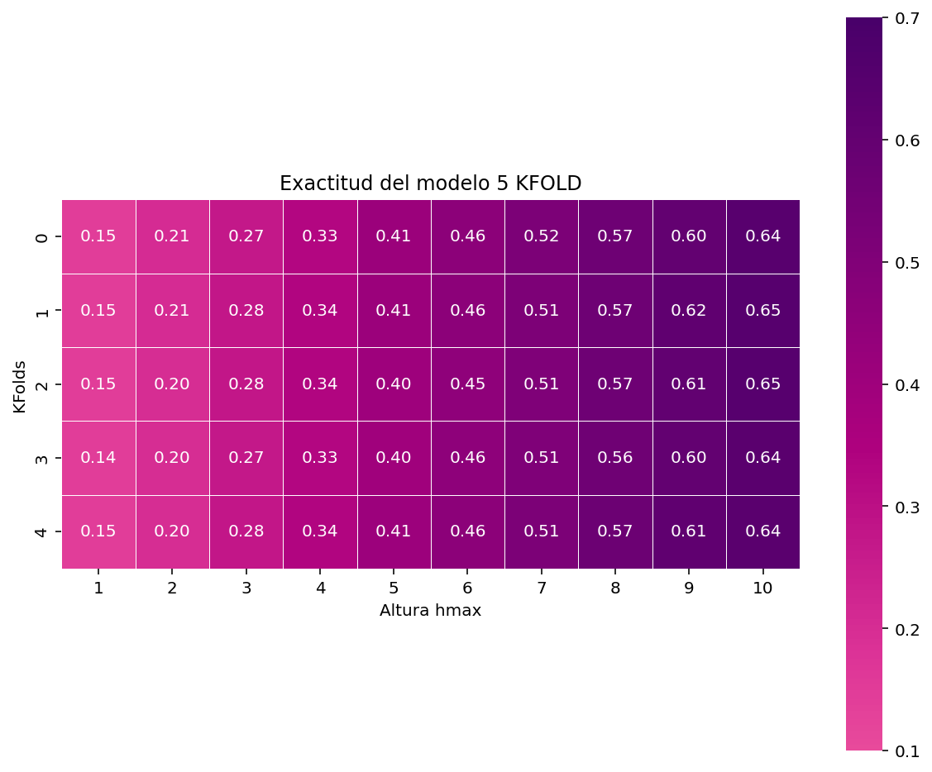
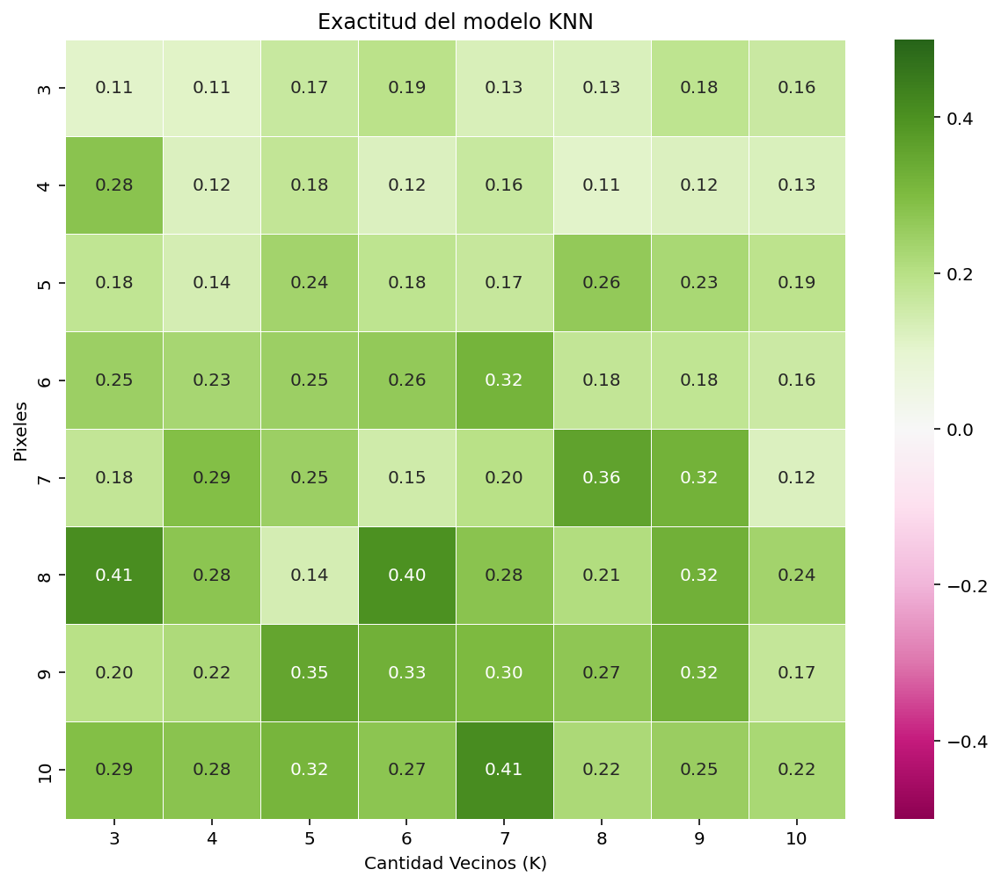
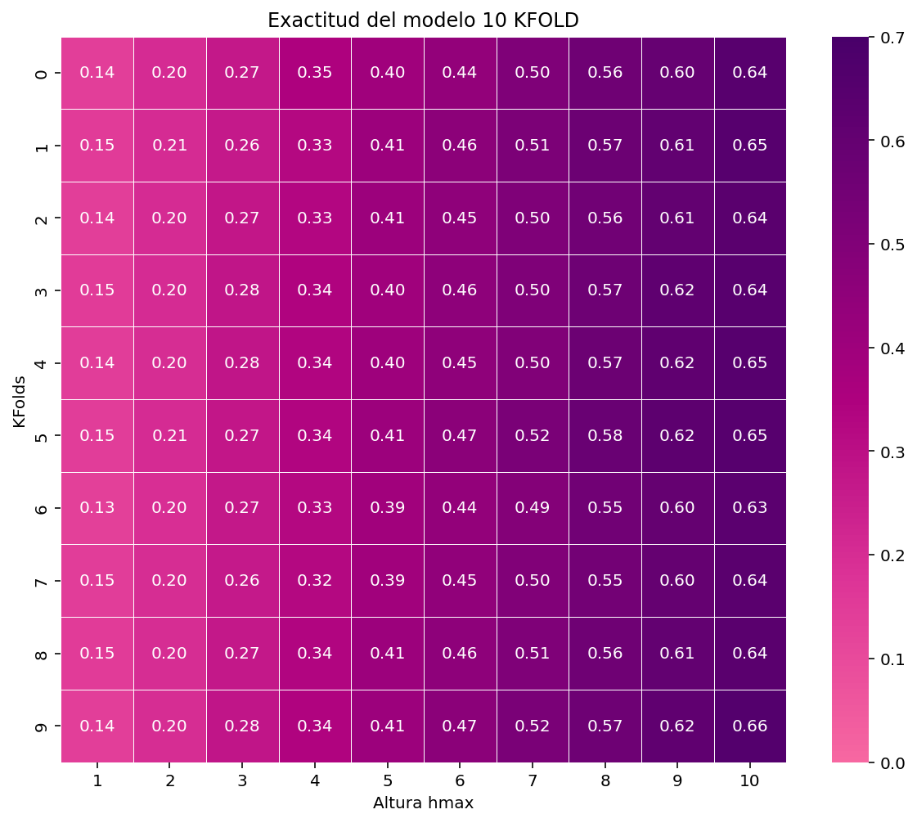
Fig. 15: Matriz de confusión 3 atributos
Fig. 16: Matriz de confusión 10 atributos
Fig. 25: Accuracy modelo subconjuntos ceros y unos
Fig. 27: Modelo con 5 K-Folds
Fig. 28: Modelo con 10 K-Folds
Fig. 26: Accuracy modelo todos los dígitos

Slide 6
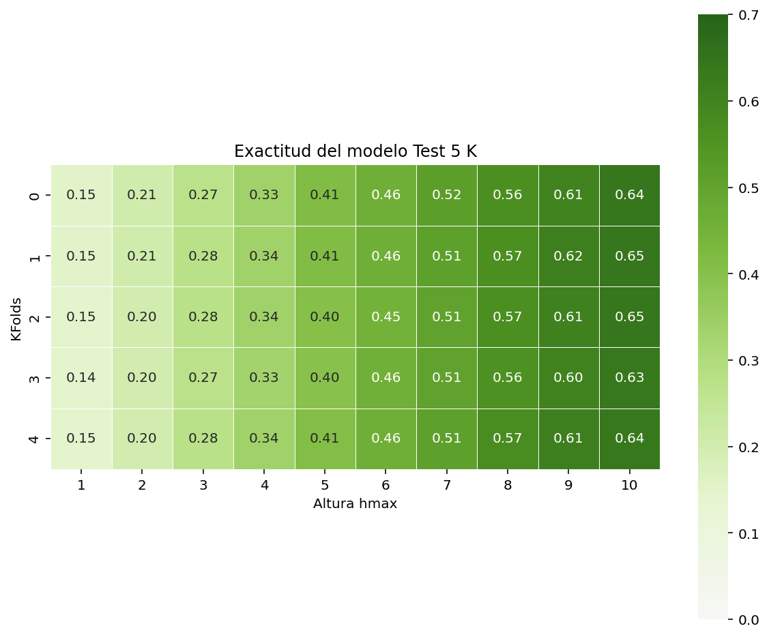
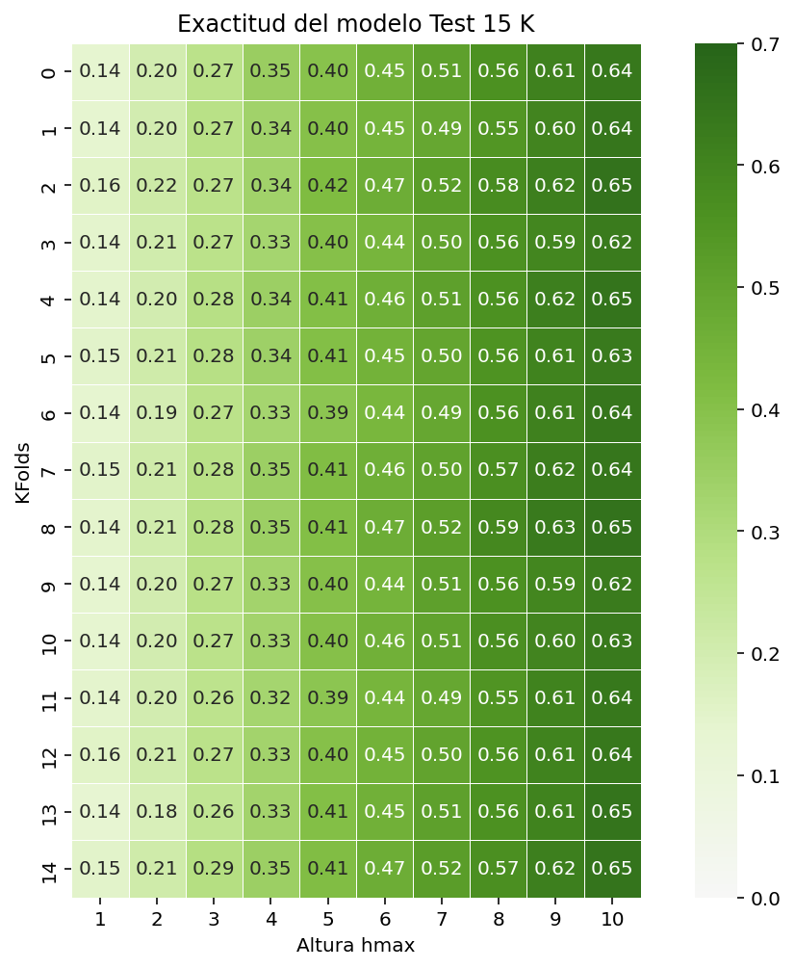
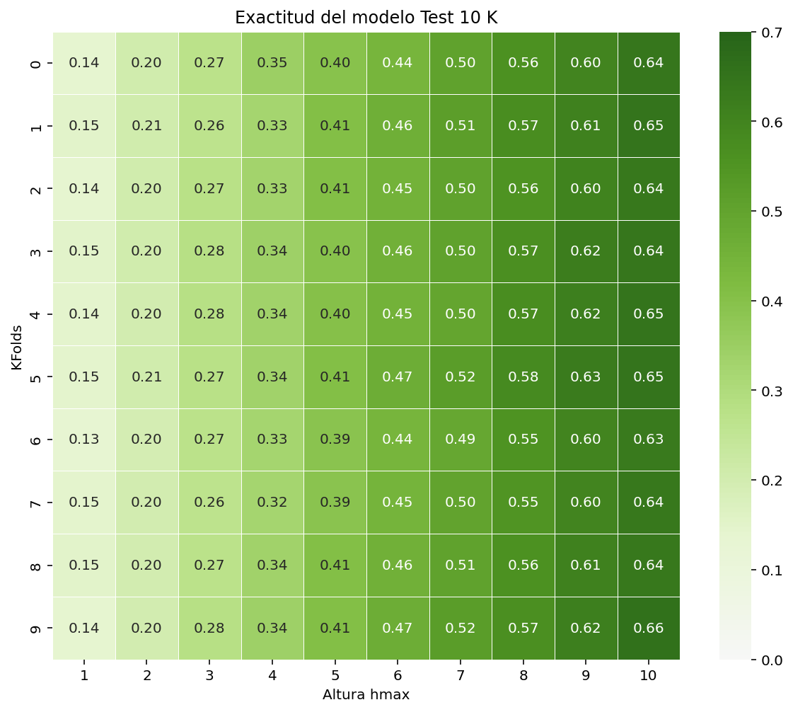
Fig. 30: Modelo Subconjunto Test con 5 K-Folds
Fig. 32: Modelo Subconjunto Test con 10 K-Folds
Fig. 31: Modelo Subconjunto Test con 10 K-Folds

Slide 7
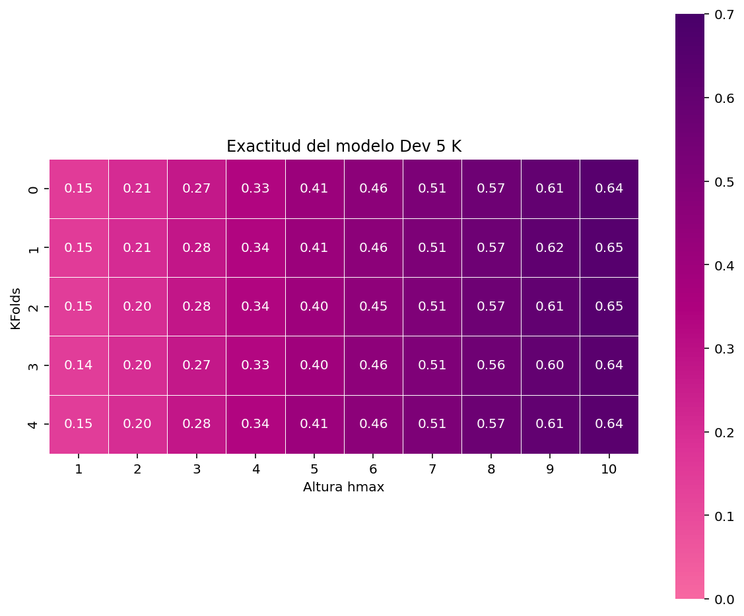
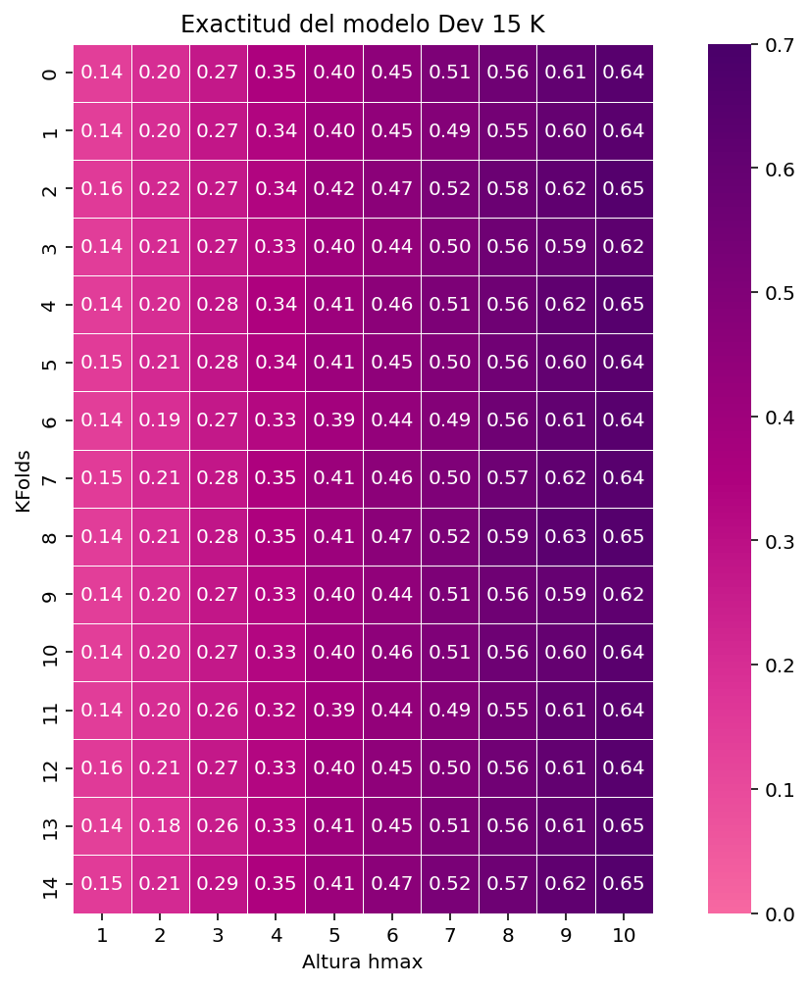
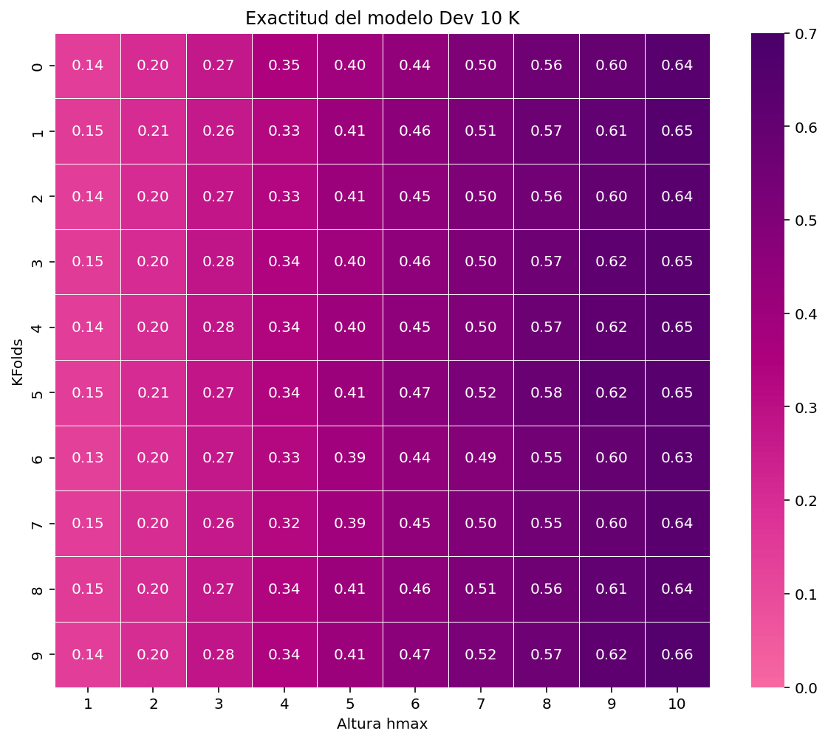
Fig. 27: Modelo Subconjunto Dev con 5 K-Folds
Fig. 29: Modelo Subconjunto Dev con 15 K-Folds
Fig. 28: Modelo Subconjunto Dev con 10 K-Folds

Slide 8
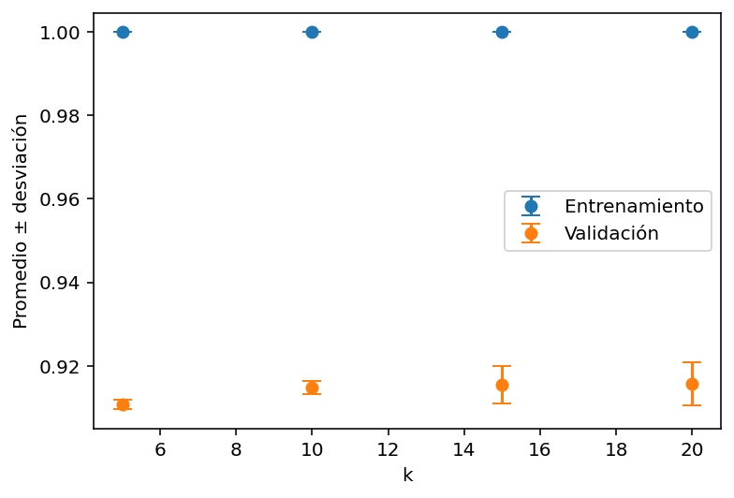
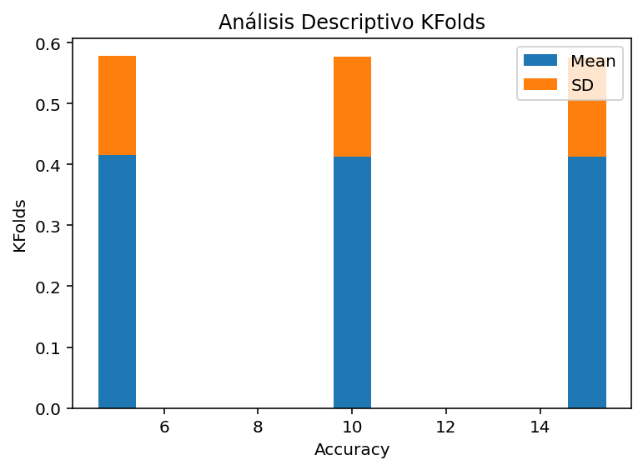
Fig. 34: Modelo RandomForest Classifier
Fig. 33: Modelo Subconjunto de Entrenamiento

Slide 9
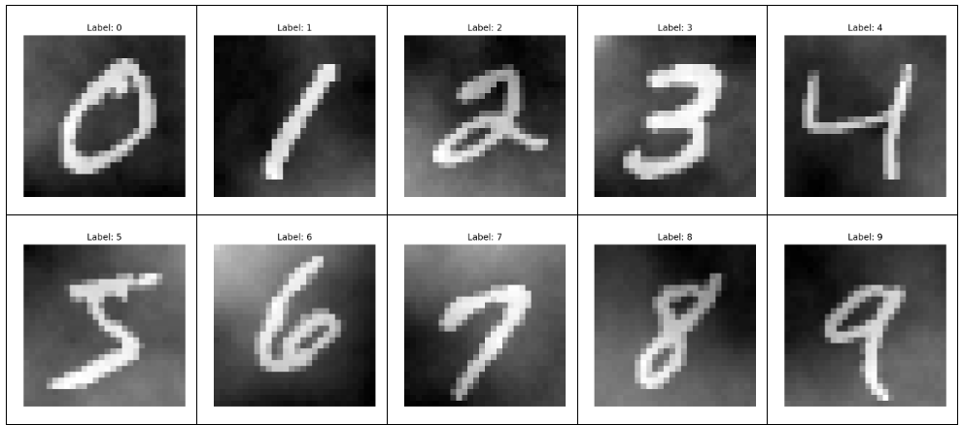
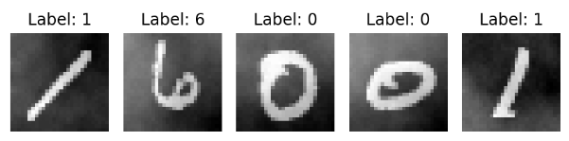
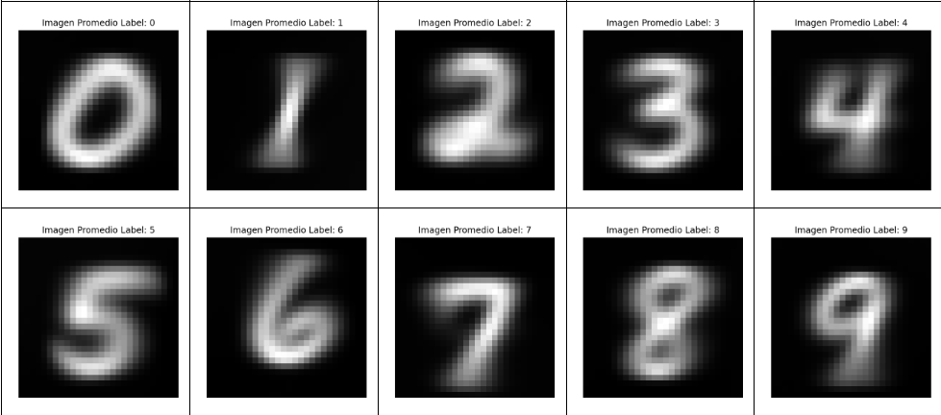
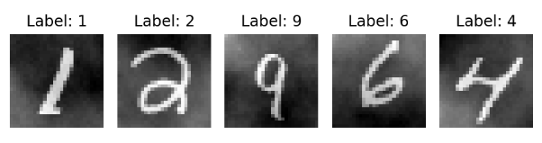
Fig. 5: Dígitos de 0 a 9
Fig. 6: Dígitos aleatorios
Fig. 7: Dígitos de datos promedio

Slide 10
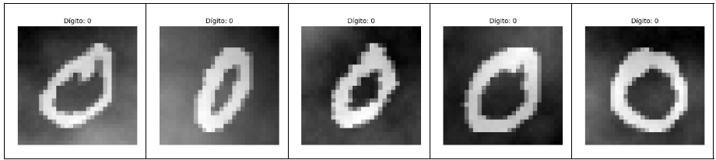
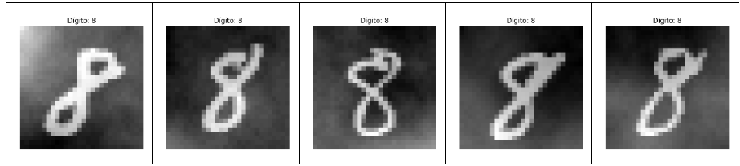
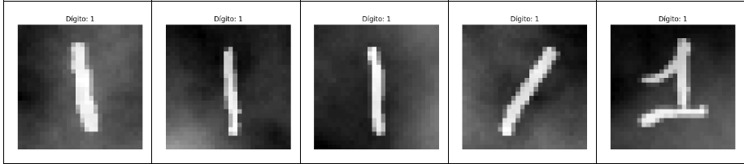
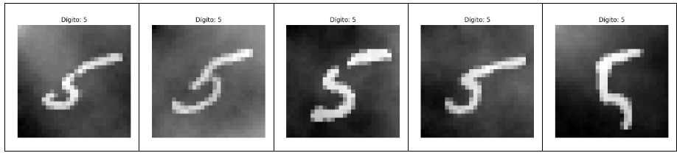
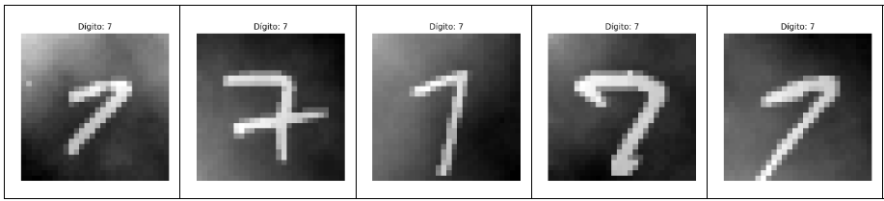
Fig. 8: Dígitos cero
Fig. 12: Dígitos ocho
Fig. 9: Dígitos uno
Fig. 10: Dígitos cinco
Fig. 11: Dígitos siete

